Slide 1

Module Diversiteit
Les 6: Diversiteit bij ouders

Slide 2
Planning
1 | Oriëntatie op (culturele) diversiteit
2/3 | Kennis van culturen en godsdiensten
4 | Diversiteit in de groep: wat komt erbij kijken?
5 | Omgaan met (verschillen tussen) jongens en meisjes
6 | Diversiteit bij ouders: waar hou je rekening mee?
7 | Diversiteit in de organisatie
8 | Afronden tijdschrift en inleveren
9 | Evalueren en reflecteren op ontwikkeling

Slide 3
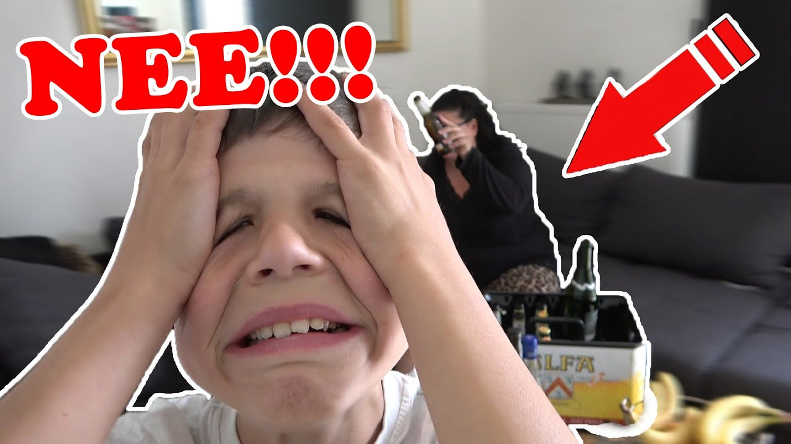
Vandaag:
Verdiep je je in verschillen tussen
ouders
Door zelf een verschil te onderzoeken
dat jou interesseert

Slide 4

Lesopdracht 1
Ook ouders verschillen in:
De situatie waarin ze verkeren
Normen en waarden: wat ze belangrijk en minder
belangrijk vinden in de opvoeding.
Ook hier vind je diversiteit.
Je krijgt post-its.
Schrijf op elke post it 1 woord dat je het meest bij
Jouw opvoeding vindt passen.
Plak je post- its op de muur.
Welke verschillen zie je?
Welke overeenkomsten zie je?

Slide 5
Lesopdracht 2
We gaan kijken naar een aflevering van
‘De regels van Floor’.
https://www.zapp.nl/programmas/deregelsvanfloor/gemist/VPWON_1314084
Welke verschillen zie jij tussen deze ouders?
Wat spreekt jou het meeste aan?

Slide 6

Lesopdracht 3: Omgaan met ouders
Lees de tips op bladzijde 105, die gaan over hoe je kunt omgaan met ouders met
Een andere culturele achtergrond. Deze tips gelden ook voor ouders die andere normen en
waarden hebben dan jij!
Wat kan je ermee in de praktijk?
Je krijgt een kaartje van je docent. Hierop staat jouw rol als ouder of als pw’er.
Lees het kaartje goed door en leef je in
Speel het rollenspel
Welke goede vragen en opmerkingen onthoud jij om goed om te gaan met verschillende ouders?

Slide 7

Diversiteit bij ouders
Ook ouders en gezinnen verschillen. Niet alle kinderen
Hebben het gemakkelijk thuis.
Schrijf een bladzijde in je tijdschrift over verschillen tussen
gezinnen. Je kunt bijvoorbeeld denken aan:
Armoede en rijkdom in Nederland
Verschillende opvoedstijlen
Vermoedens van verwaarlozing of mishandeling
Of natuurlijk: iets wat je zelf interessant vindt!

